Slide 1




Projekt Z místa, kde žijeme
tým ZŠ UNESCO Uherské Hradiště
Andrej Dinčić, Šimon Machaň, Vít Lukašík, Ernest Súček, Jakub Jandásek, Matěj Bartoš
Mgr. Petr Kočíř – vedoucí týmu

Slide 2
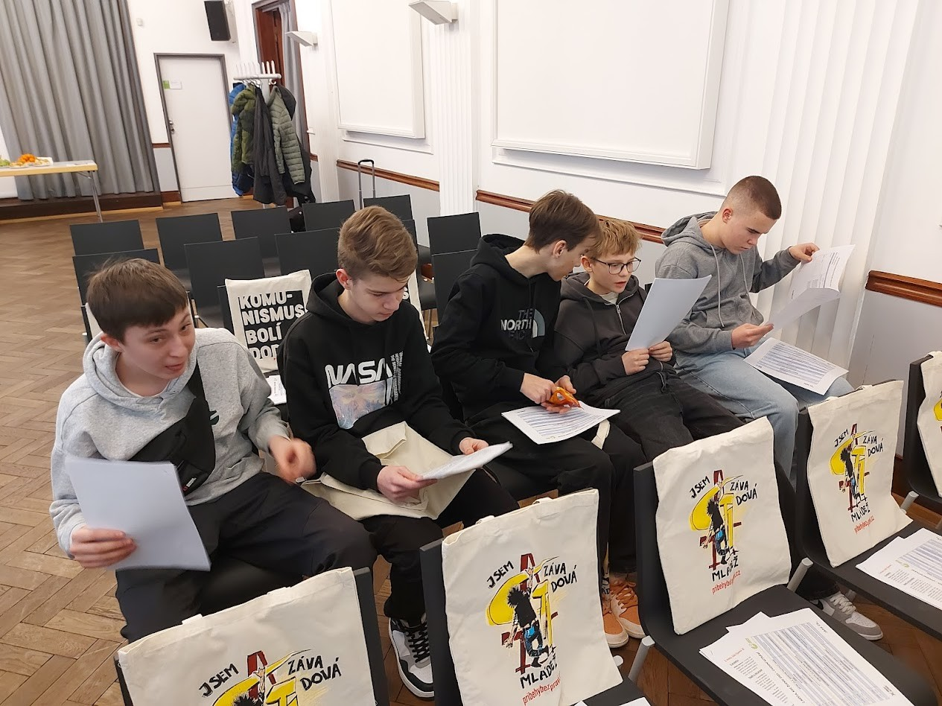
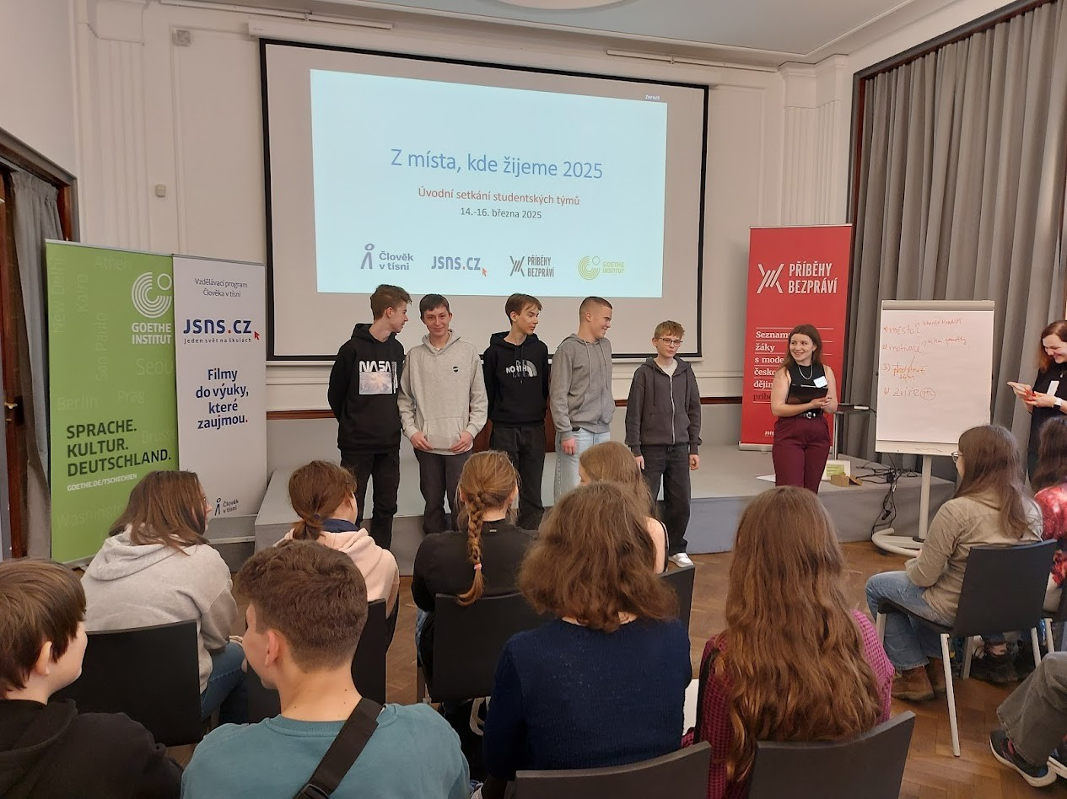
První setkání a workshopy probíhaly v Goethe institutu v Praze ( březen 2025).

Slide 3
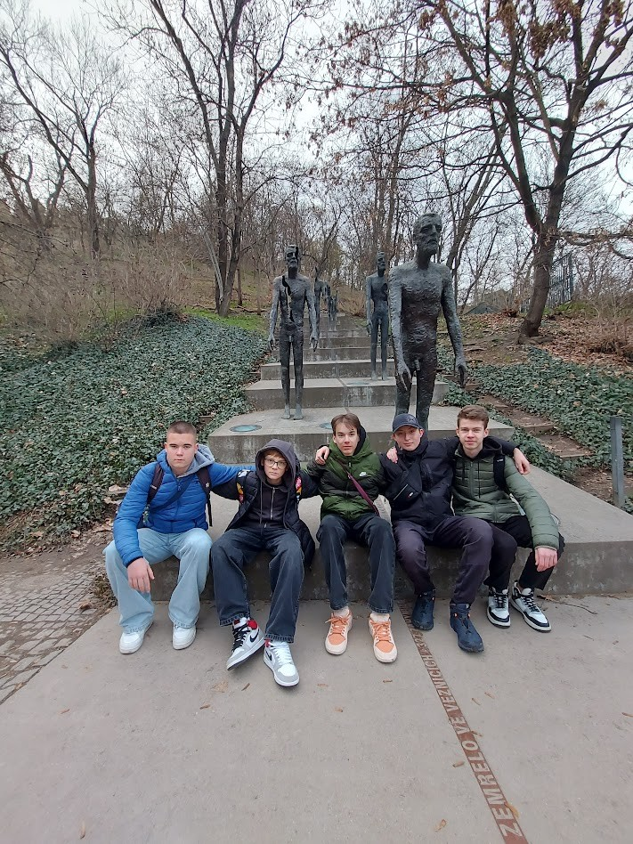
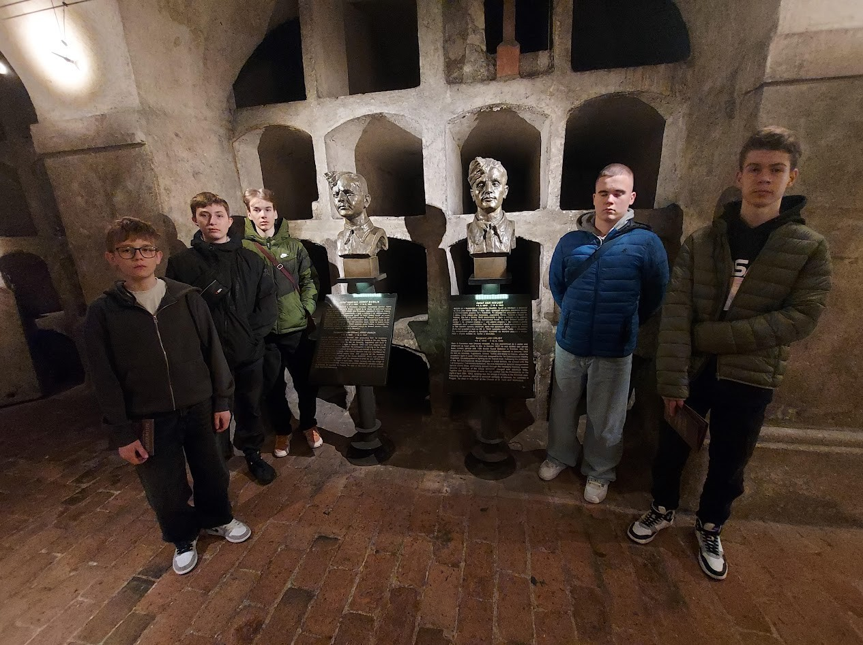
Památník obětem komunismu
Národní památník hrdinů Heydrichiády

Slide 4
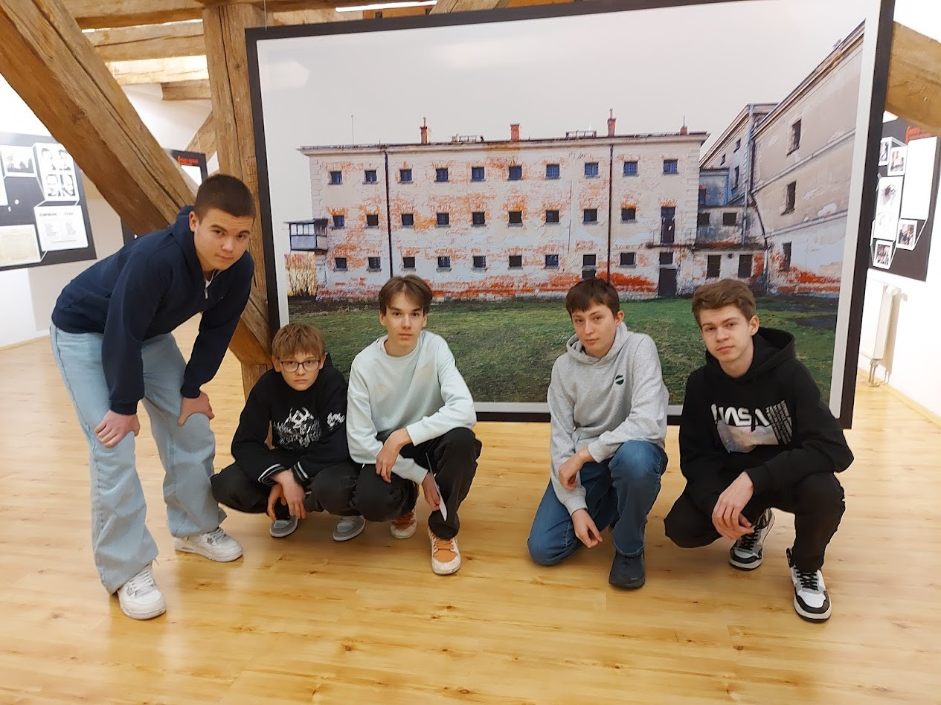
Účast na programu
o uhersko-
hraďišťské
věznici:
Jak přežít totalitu
( duben 2025)

Slide 5
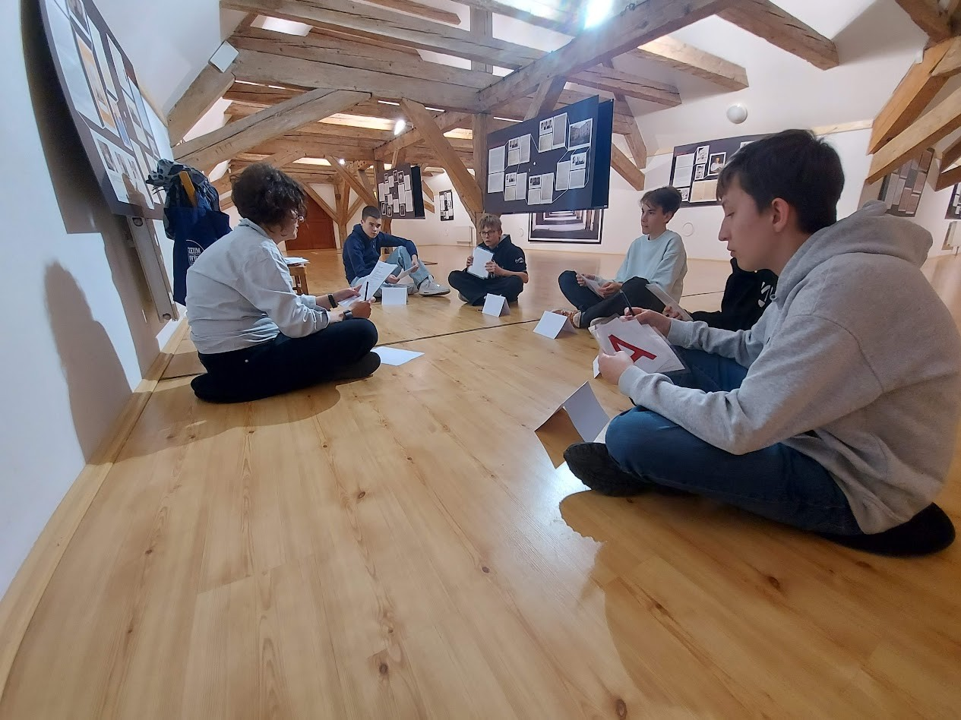
Výukový program : Jak přežít totalitu

Slide 6
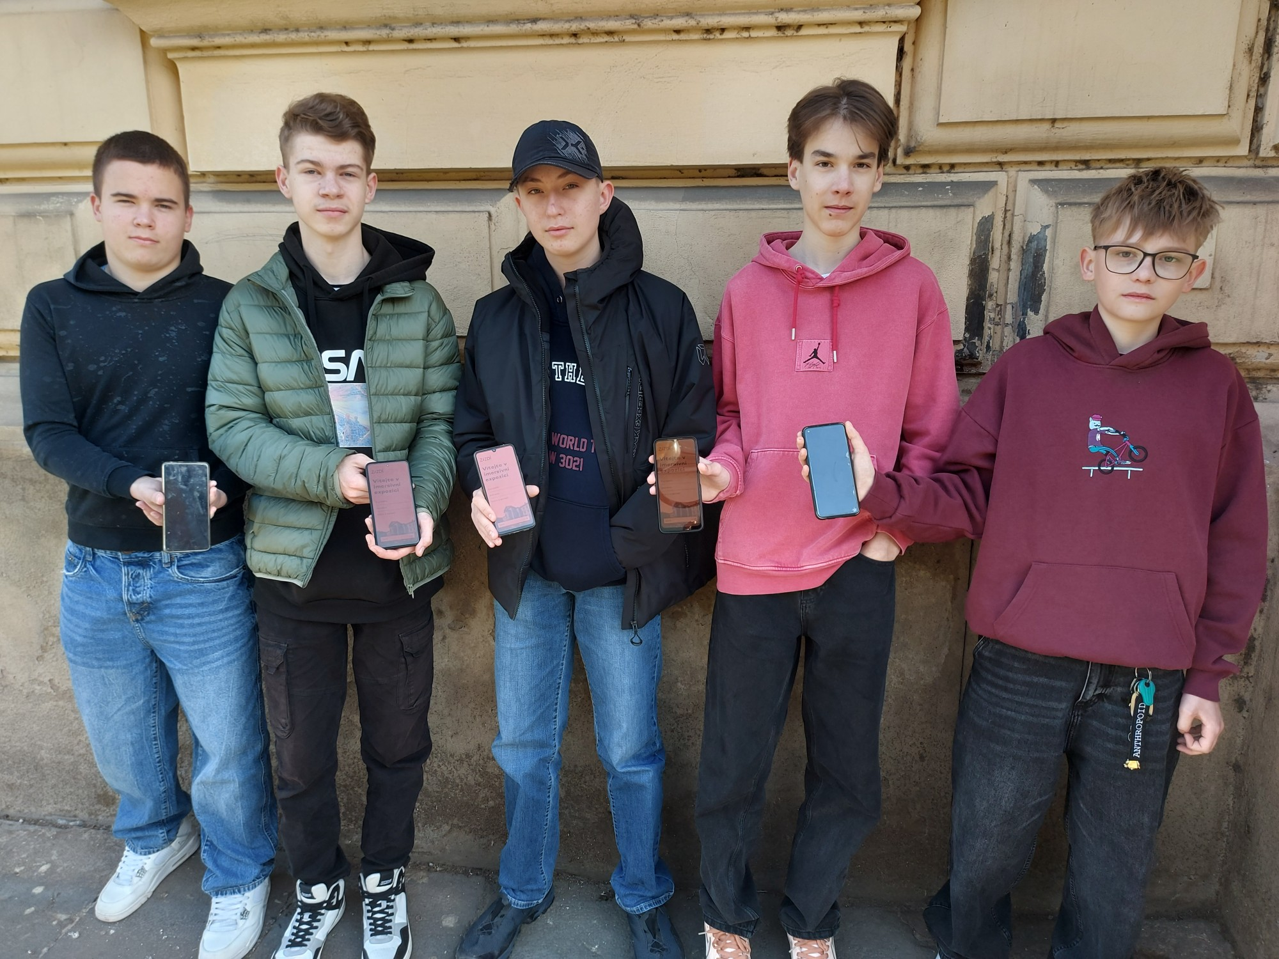
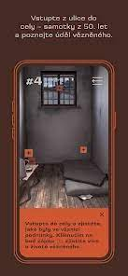
Vyzkoušeli jsme unikátní aplikaci o uherskohradišťské věznici Za zdí ( duben 2025)

Slide 7
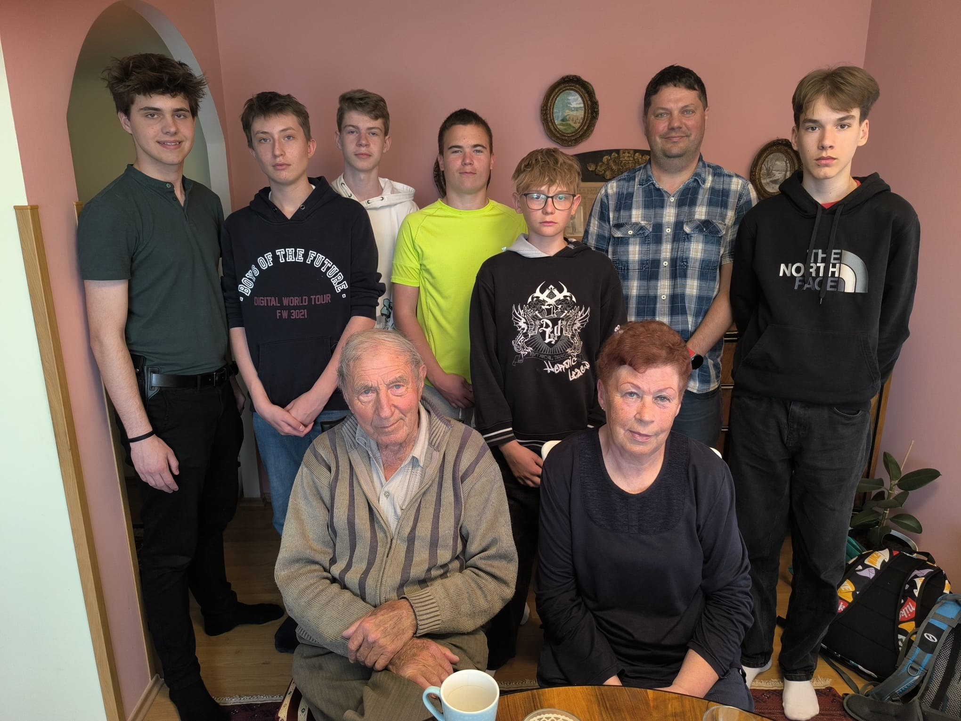
Foto týmu s pamětníky na setkání v Ostrožské Nové Vsi
( květen 2025)
Zdeněk Botek, Jana Hrabec – vnučka Ferdinanda Charuzy

Slide 8
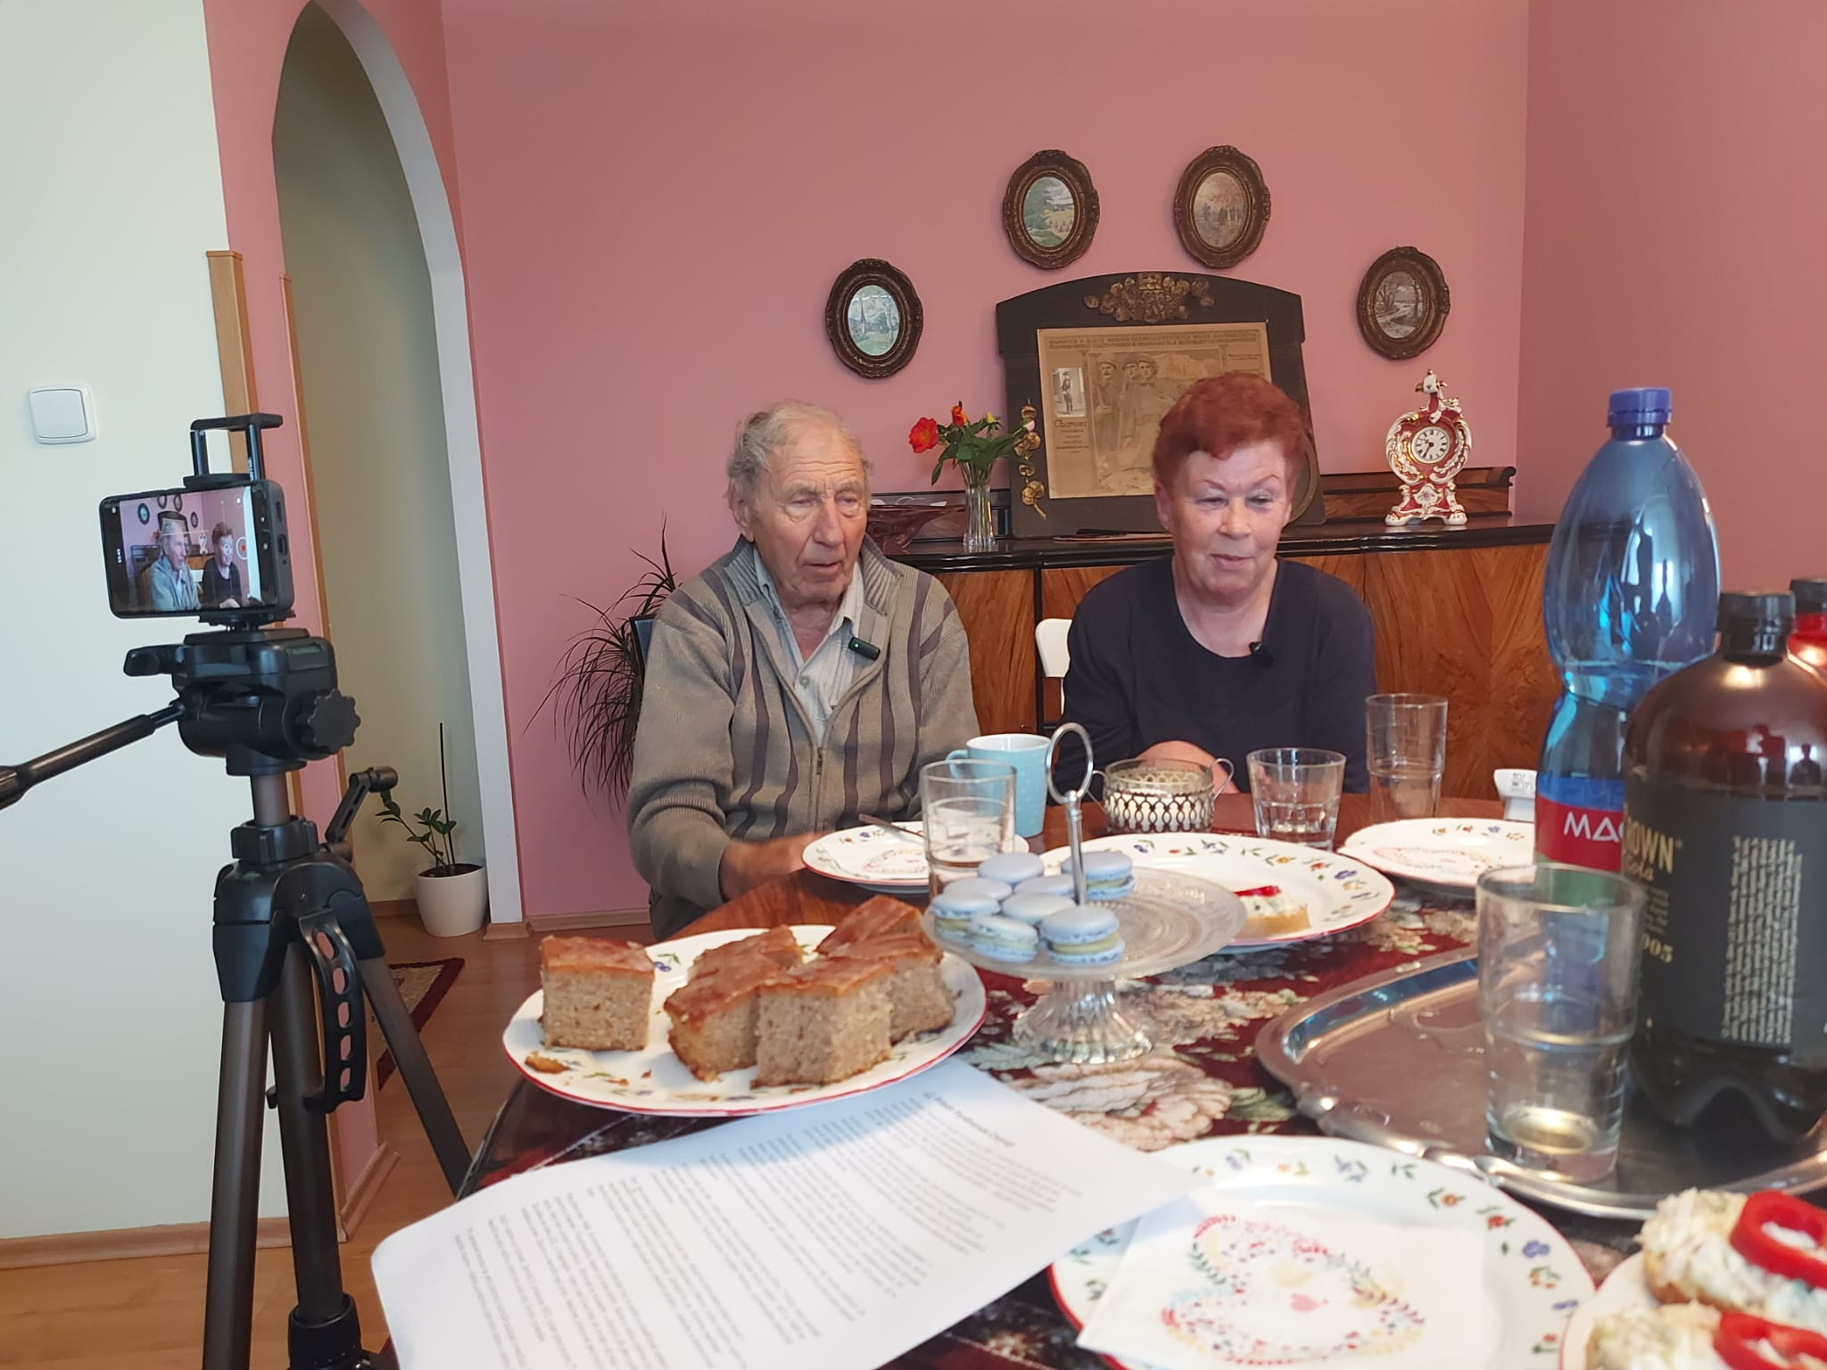
Foto z natáčení

Slide 9
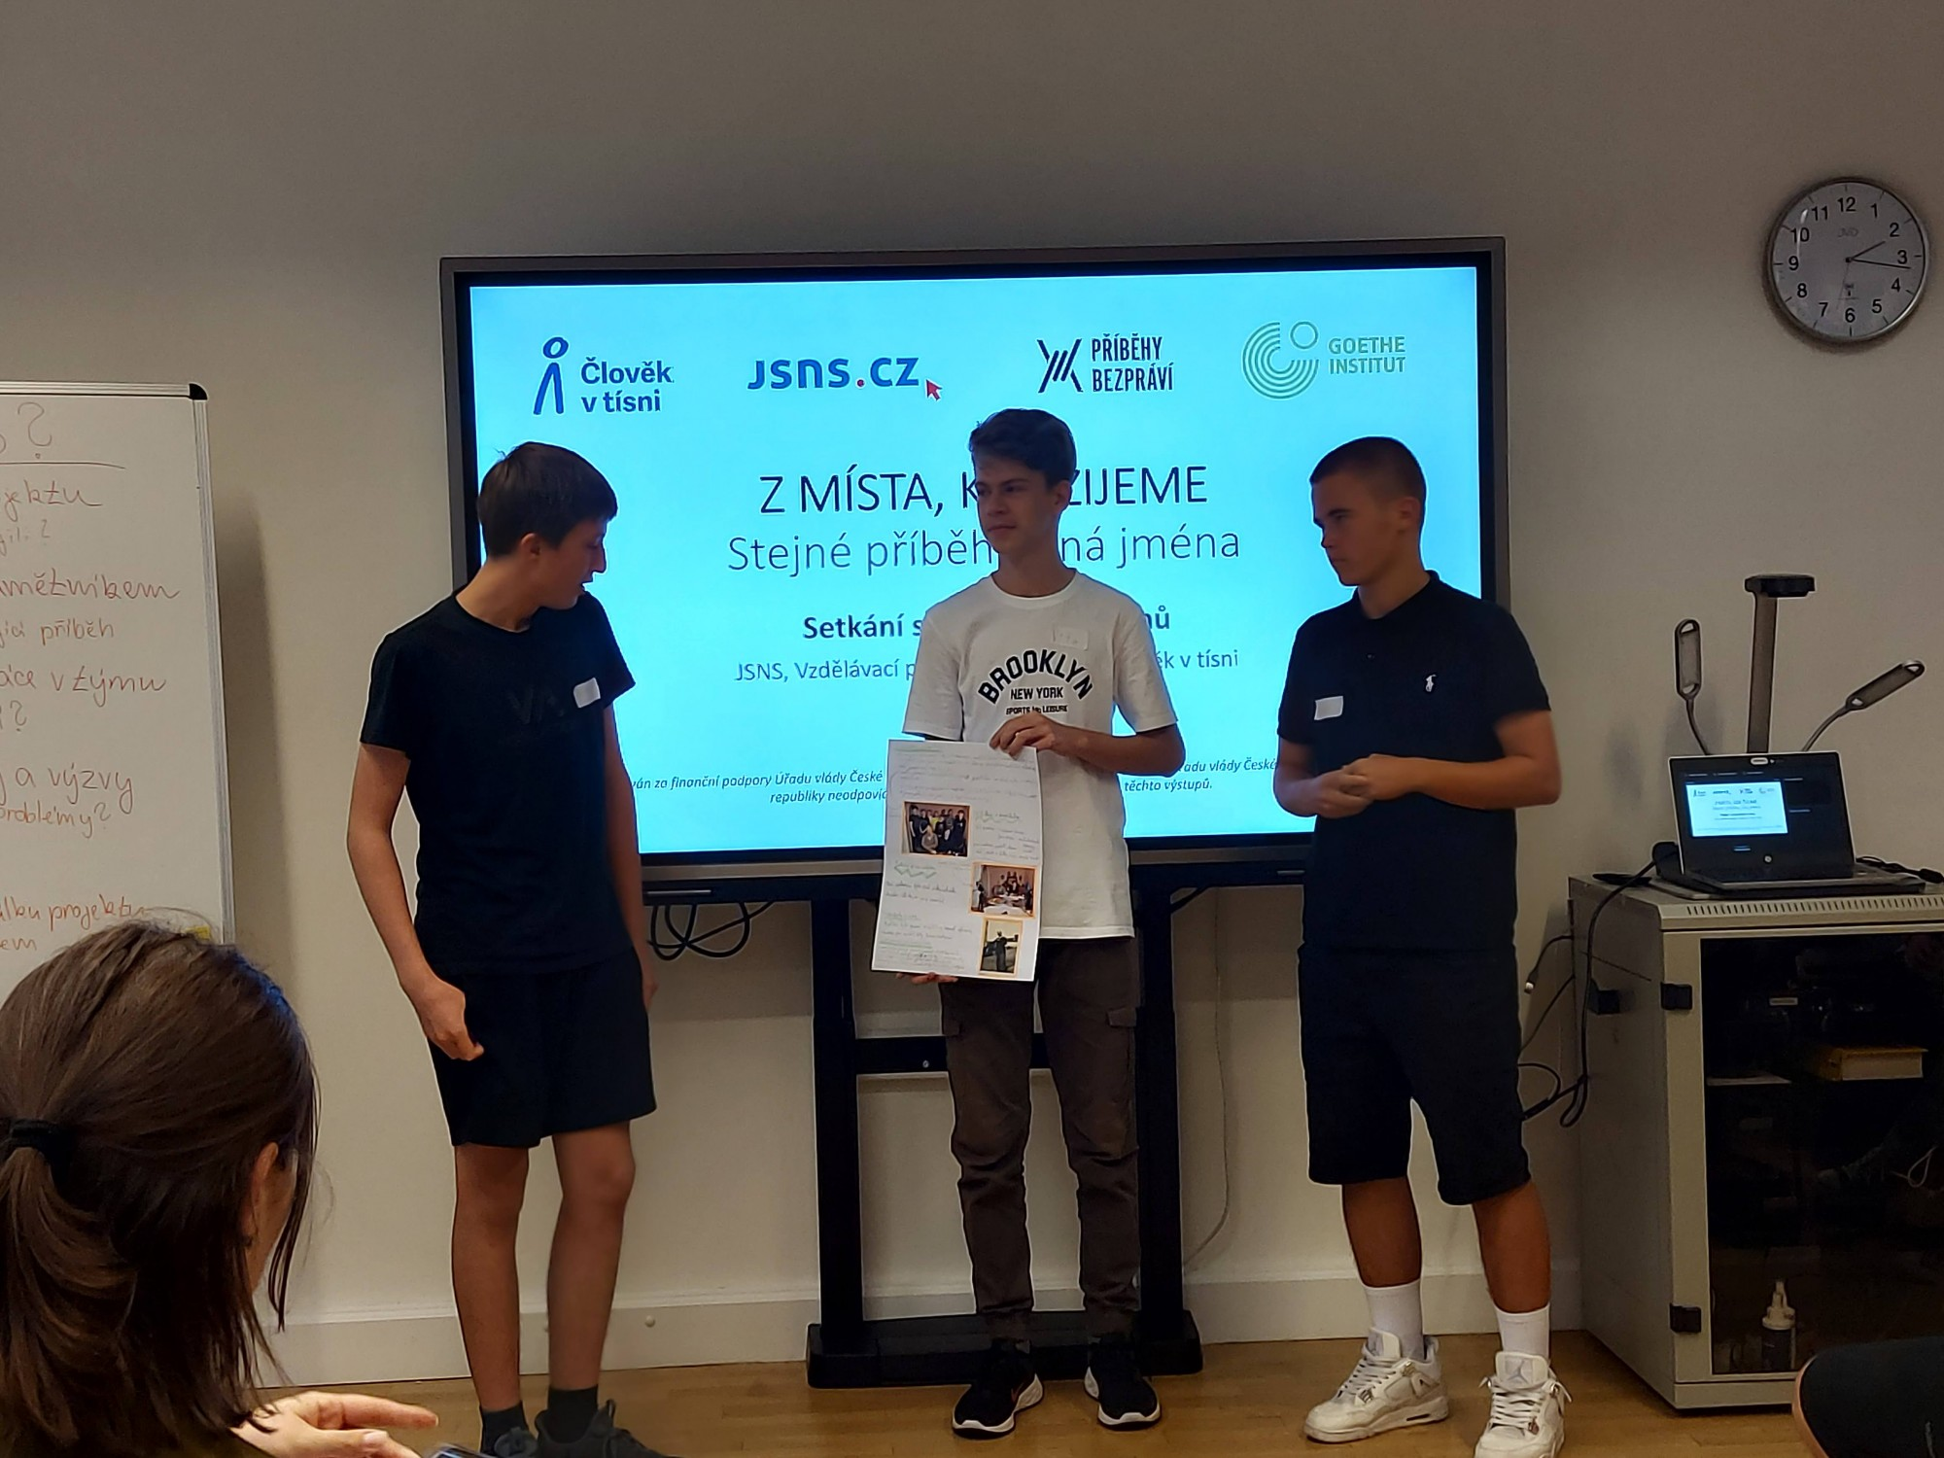
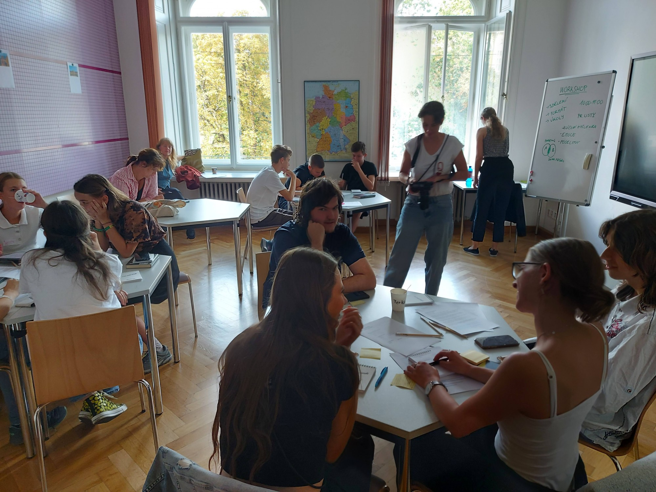
Druhé setkání v Praze v září 2025

Slide 10
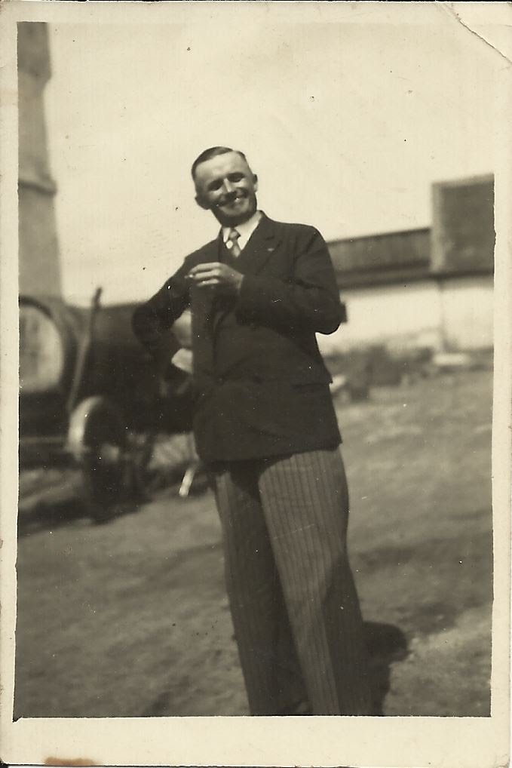
Život Ferdinanda Charuzy
12.12.1895 se Ferdinand Charuza narodil ve městě Brumov-Bylnice.
Otec byl povoláním četník. Ferdinand měl dva mladší bratry, Rudolfa a Josefa. Spolu s matkou a otcem se po otcově převelení odstěhovali do Bzence, kde spolu s bratry Ferdinand prožil dětství.

Slide 11
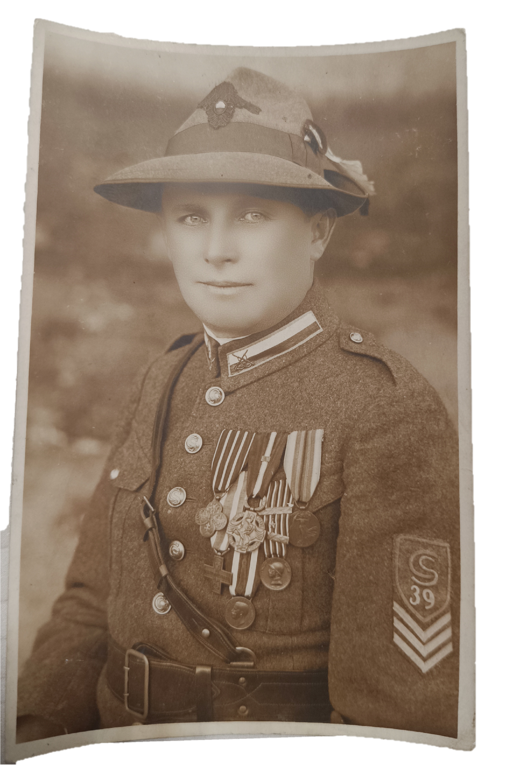
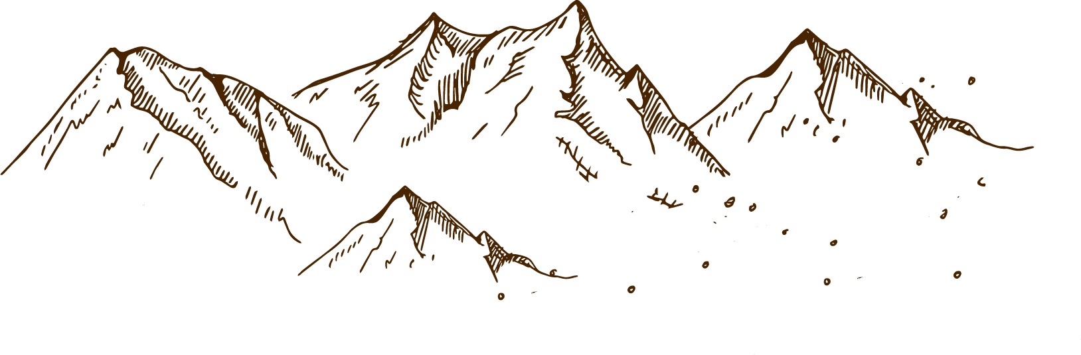

Legie
-Rotmistr 39. výzvědného pluku italských legií 7. roty
Od roku 1915 byl Ferdinand Charuza v Rakousko-Uherské armádě, ze které zběhl, a následně vstoupil do italských legií, zde se vyznamenal v boji a dostal medaili za chrabrost a jiná vyznamenání.
V jedné z bitev v Itálii byl raněn a zajat R-U armádou. Ze zranění se úspěšně vyléčil a po návratu z války se začal věnovat hospodářství.

Slide 12
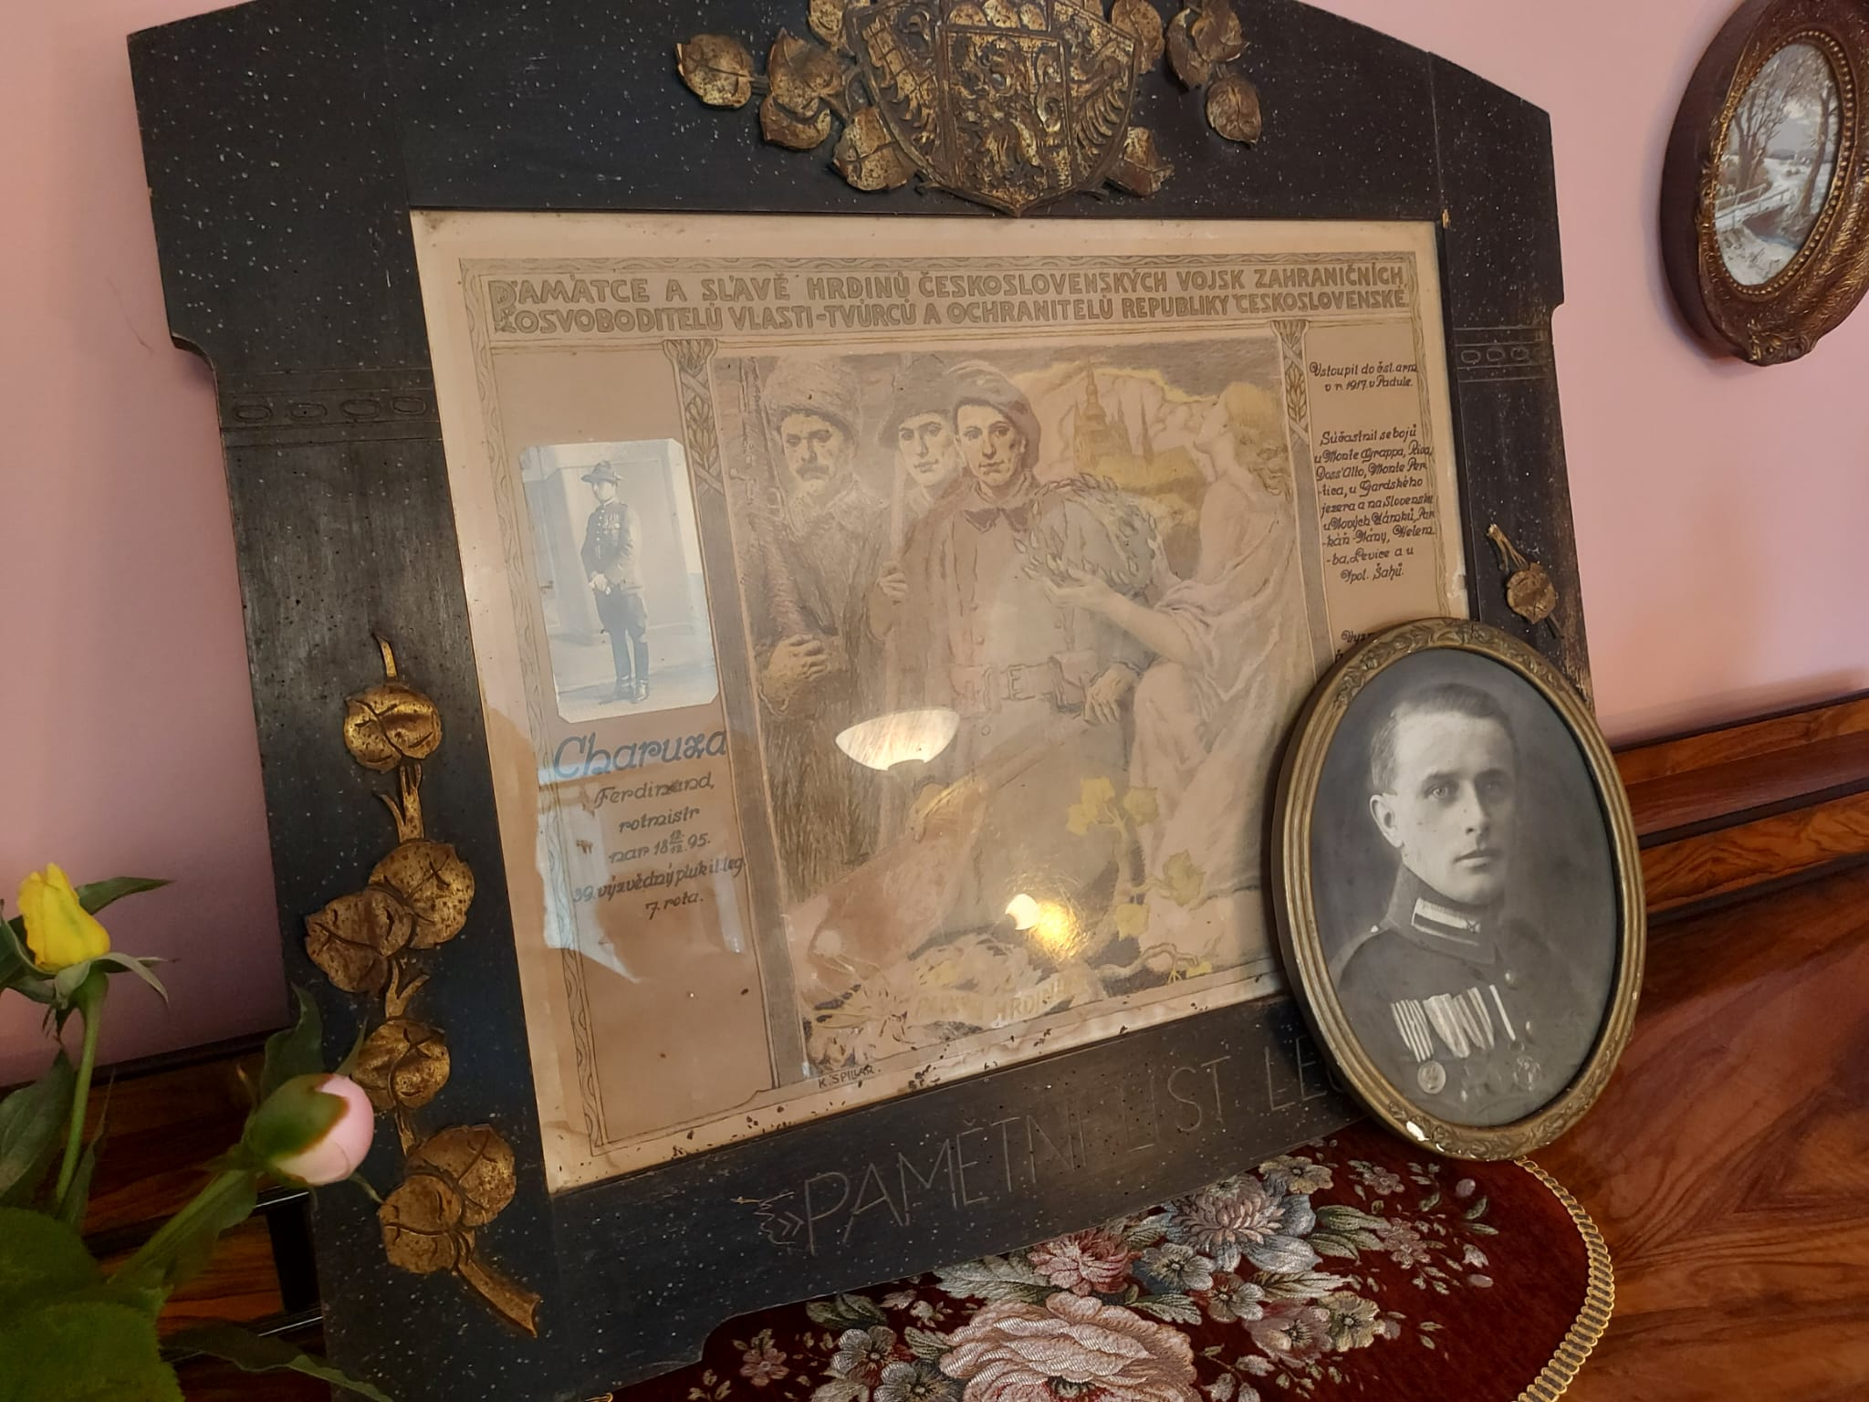
Místa kde bojoval:
Bojoval u Monte Grappa, Doss‘ Alto, Riva, Monte Pertica, u Gardského jezera a dále také na Slovensku u Nových Zámků,
Byl vyznamenán:
Čsl. válečným křížem, Revoluční a Spojeneckou medailí, Ital. medailí fatticca di guerra, Ital. Válečným křížem merito di guerra a Ital. Unito di Italia.

Slide 13
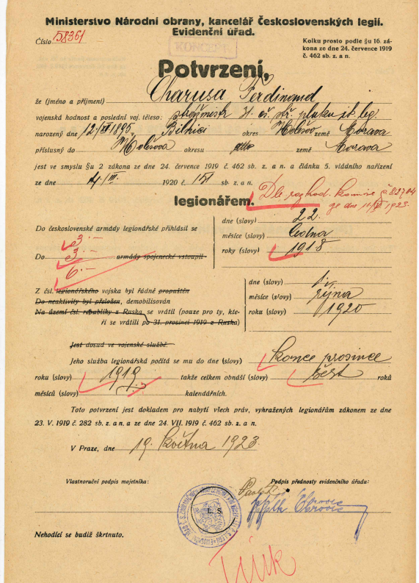
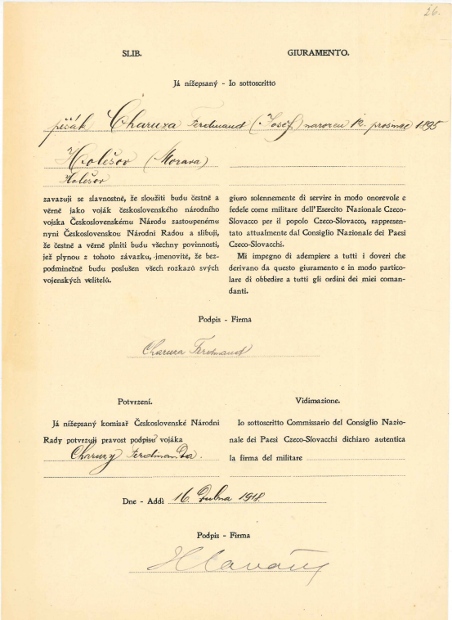
Dokumenty, které potvrzují účast v legiích

Slide 14
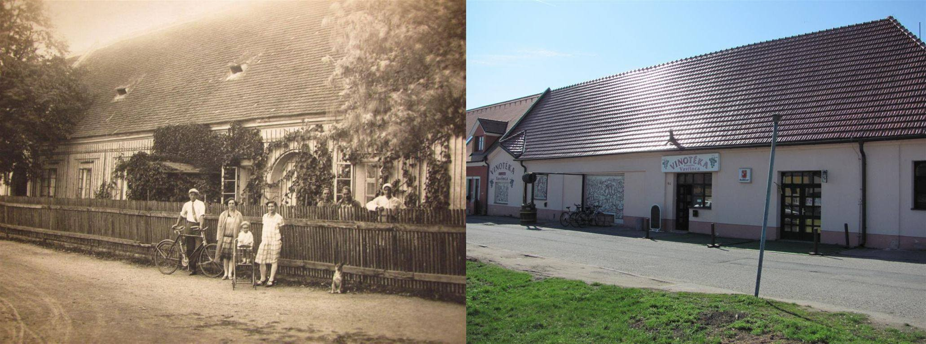
Charuza a jeho hospodářství
Po I. světové válce válce spolu s manželkou Elvírou Adamovou koupili zbytkový lichtenštejnský statek za 400 tisíc Kč.
Pozemek měl 400 hektarů půdy, na kterém měli 5 párů koní, 20 krav, 30 jalovic a přibližně 100 prasat.

Slide 15
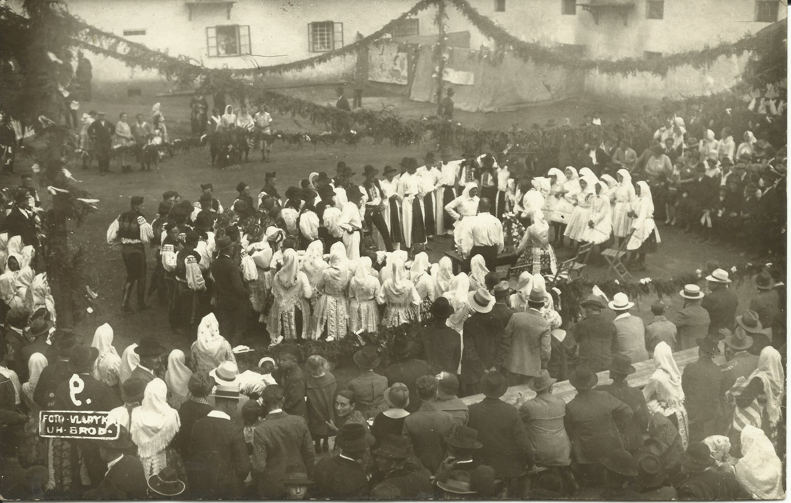
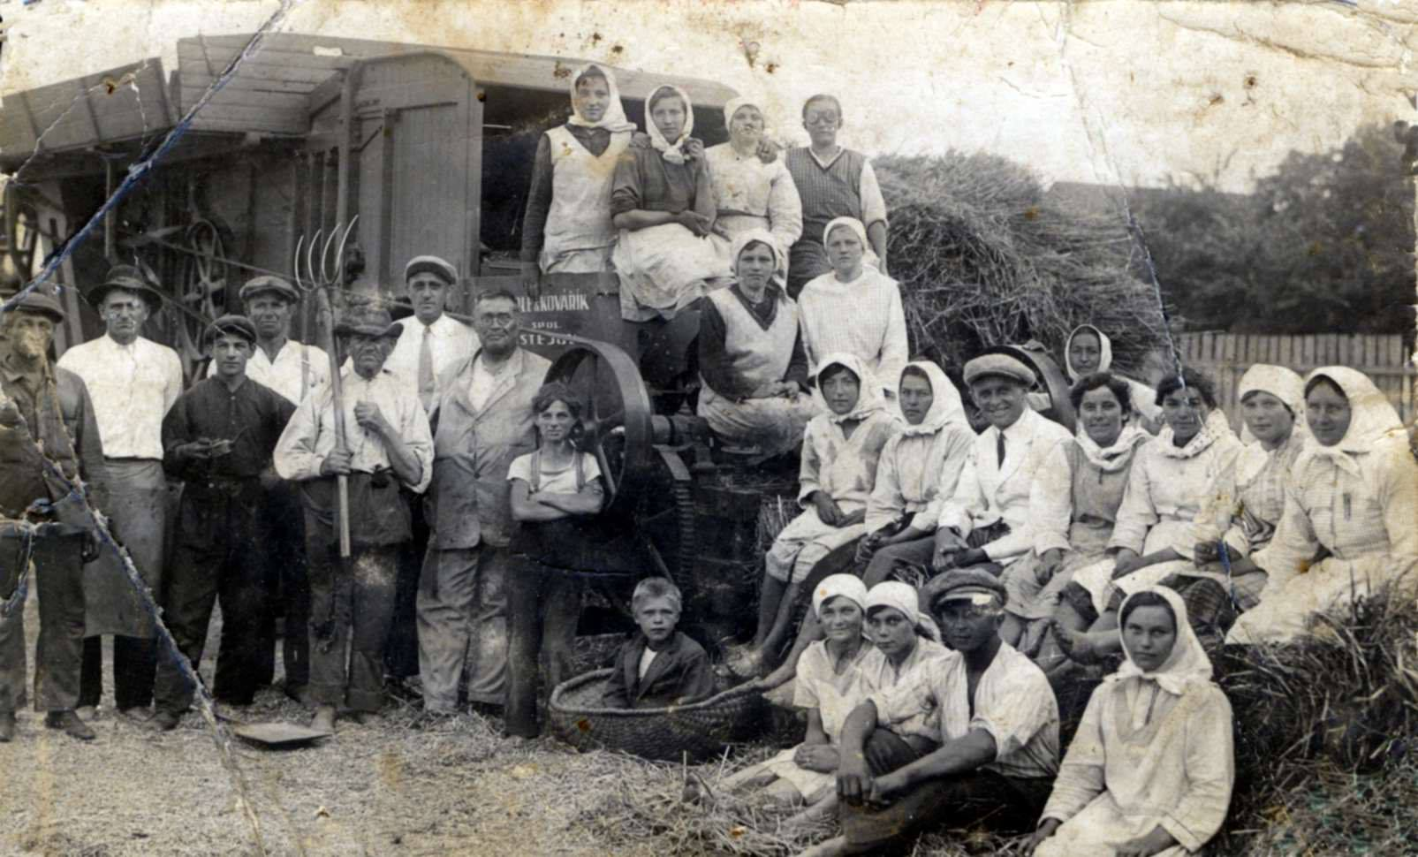
Fotografie ze statku pana Charuzy

Slide 16
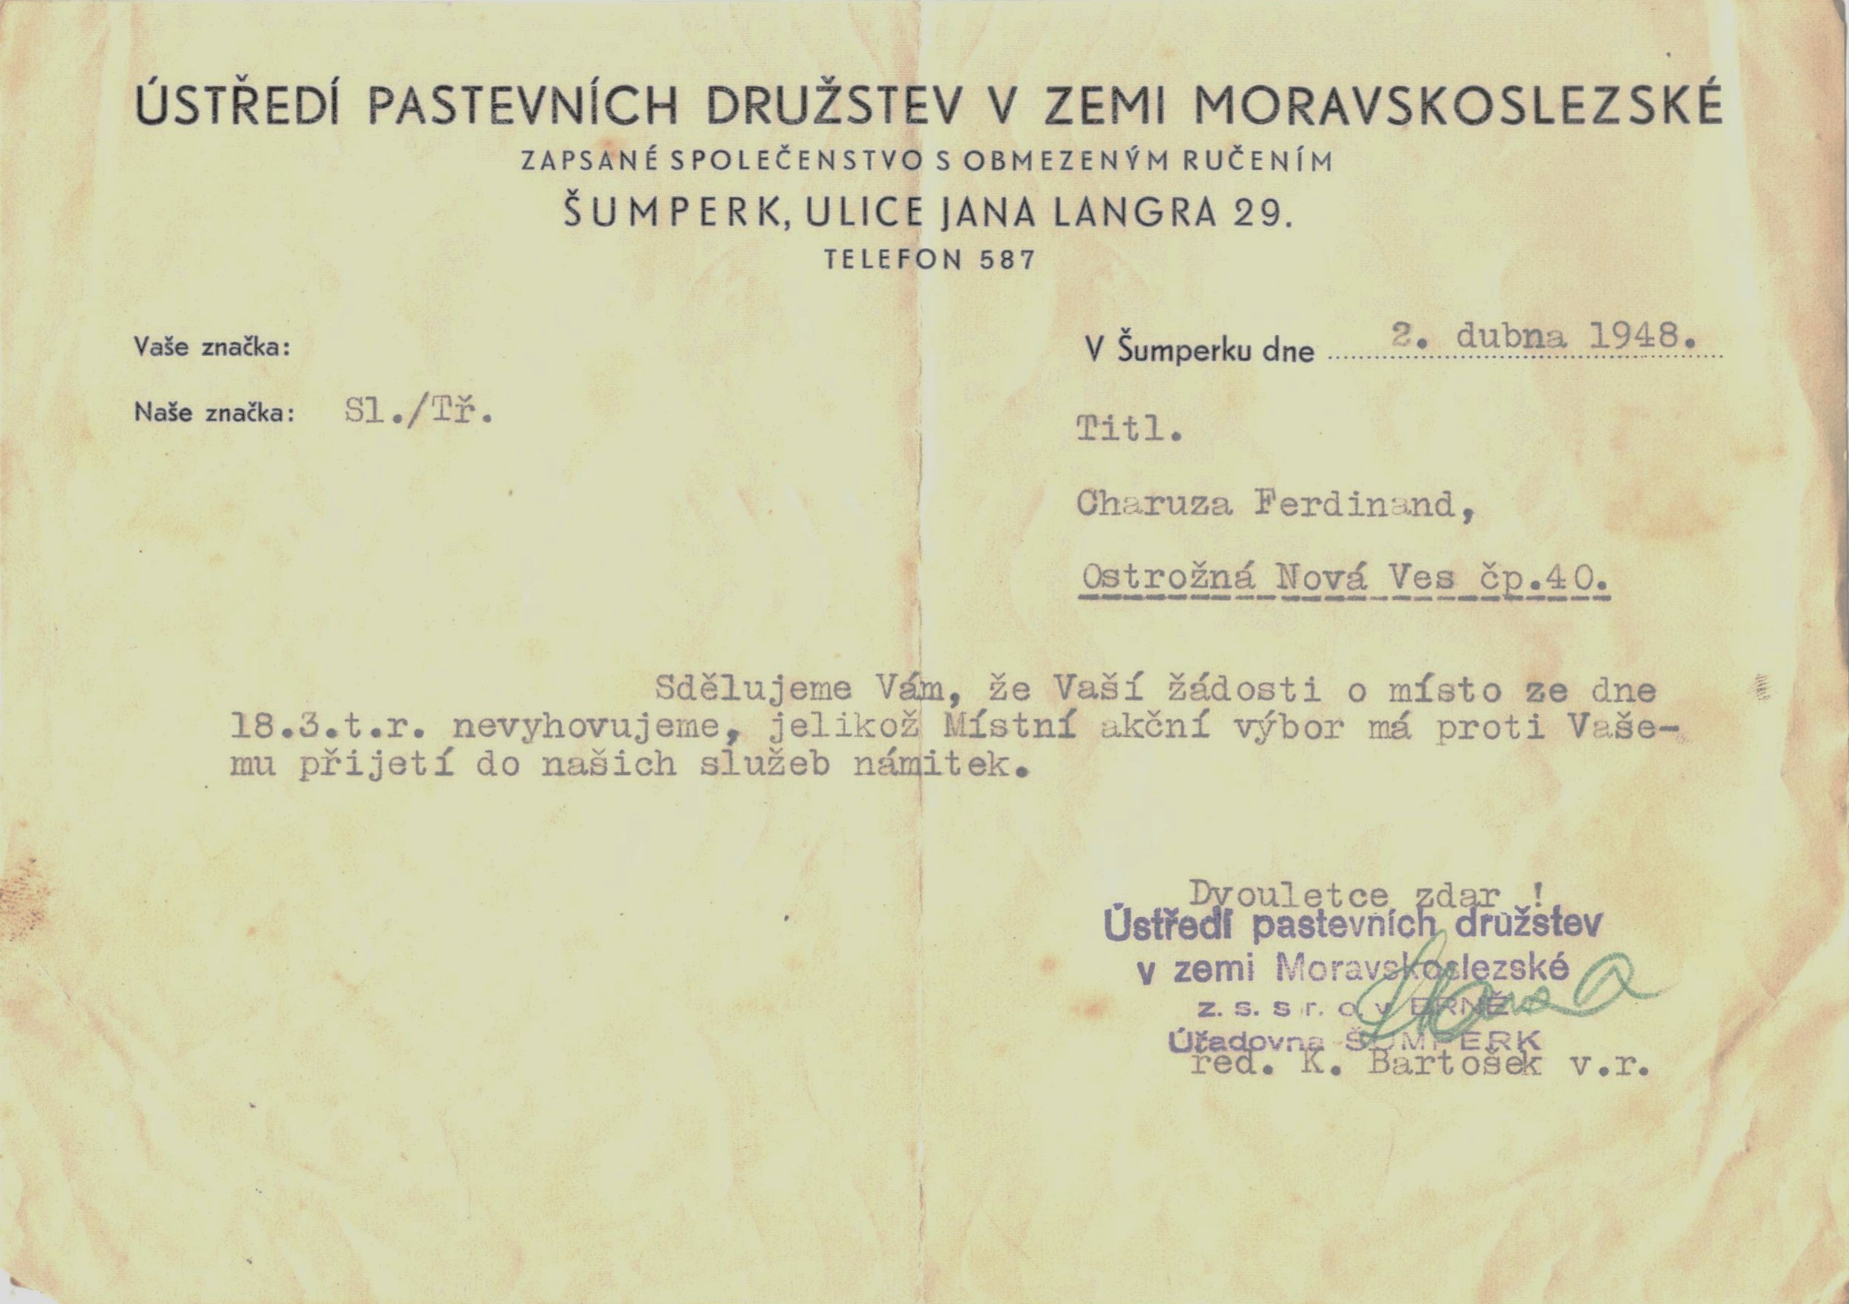
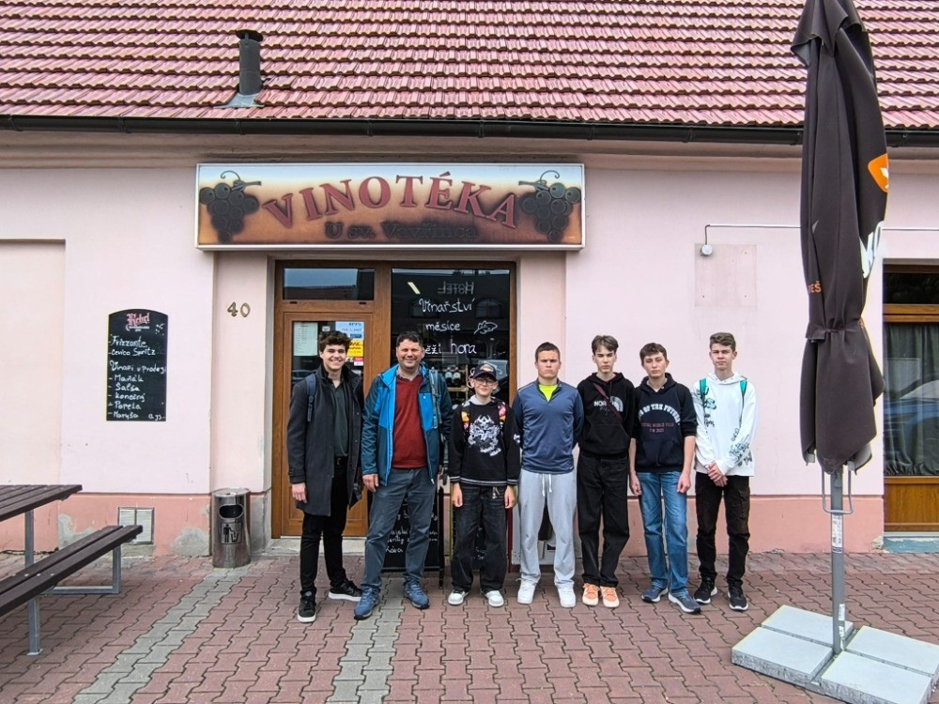
Následky režimu
V roce 1945 byl označen za třídního nepřítele, bylo mu odebráno volební právo a on ani jeho rodina nedostávali šatenky ani potravinové lístky. Ferdinand Charuza byl zatčen a obviněn z kolaborace s Němci, jeho případ rozhodoval Mimořádný lidový soud v Uherském Hradišti, který jej plně osvobodil. V únoru 1948 byl těsně po splacení dluhu bance rodině Charuzových statek znárodněn. Spolu s celou rodinou byl vyhozen z domu, který sám postavil a splácel. Ubytovali je sousedé, u kterých žili jako podnájemníci. Ze statku se stalo JZD, z hospodáře, který celý život dřel od svítání do noci, se stal nežádoucí prvek. Dlouho si nemohl najít práci. Nakonec pracoval jako noční hlídač. Zemřel 5. 12. 1972 na srdeční selhání, restituce se nedožil. Po sametové revoluci se jeho potomci rozhodli požádat o restituci. Část majetku byla skutečně vrácena – včetně původního rodinného domu v centru Ostrožské Nové Vsi, který dnes slouží jako vinotéka, a části zemědělské půdy. Ale mnoho zůstalo ztraceno. Technika, zvířata, zastavěné pozemky – to vše bylo nenávratně pryč.

Slide 17
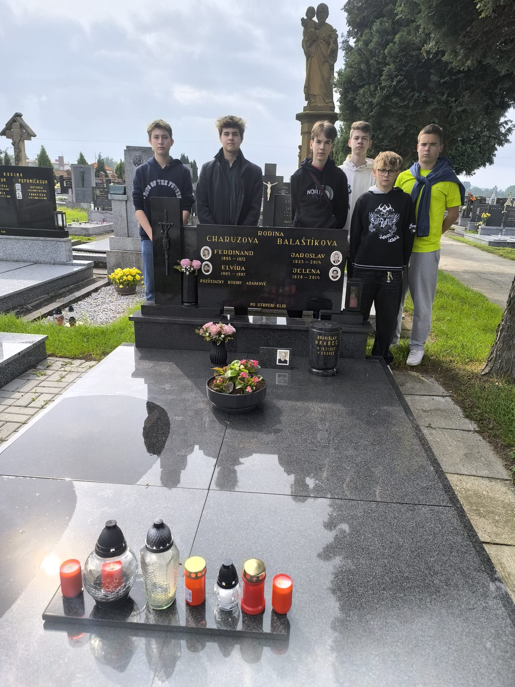
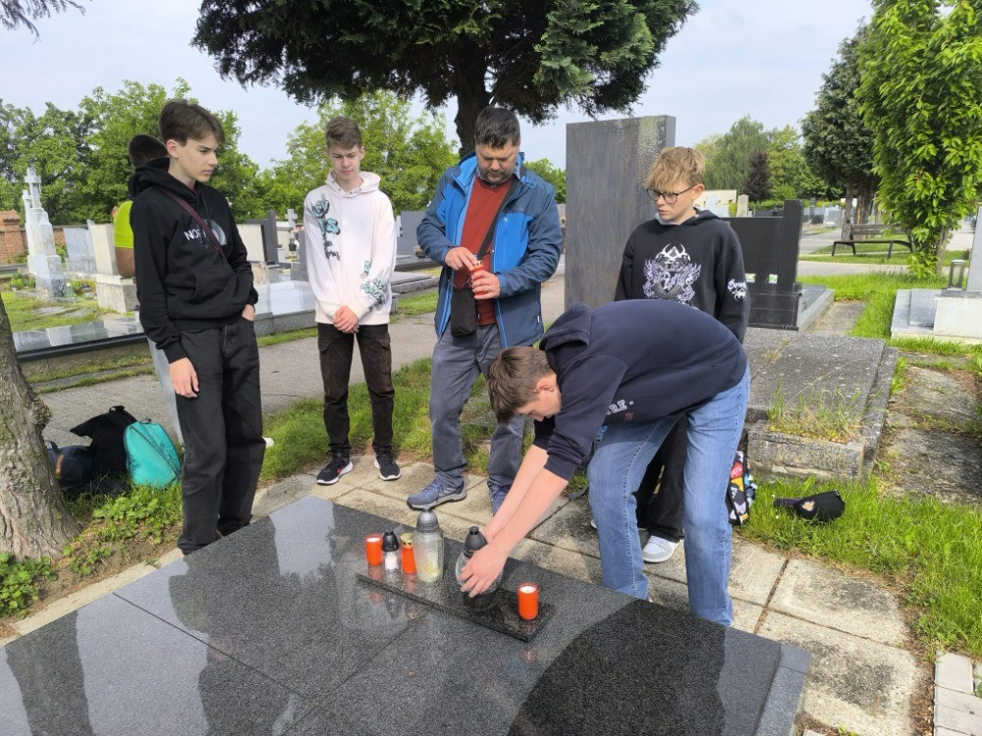
Uctění památky Ferdinanda Charuzy – květen 2025 Ostrožská Nová Ves

Slide 18
Jana Hrabec ( vnučka Ferdinanda Charuzy )
„Važte si toho, o čem se nám nesnilo.“

Slide 19

Čest jeho památce
Vlčí mák (digimák) symbolicky věnovaný Ferdinandu Charuzovi za jeho účast v legiích.

Slide 20
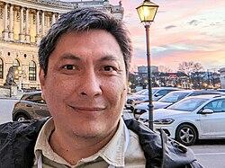
- Je kyrgyzský novinář. Odhalil, jak jsou lidé z okolí prezidenta zapleteni do korupce. Kvůli tomu byl politicky nepohodlný a byl vyhnán ze země. - V roce 2020 založil Youtube kanál „Temirov live“. - Vláda se ho snažila umlčet například tím, že v lednu 2022 byl obviněn z nelegálního překročení hranic a v lednu 2024 bylo zatčeno 11 jeho spolupracovníků včetně jeho manželky. - Bolot Temirov s Ferdinandem Charuzou měli oba podobné osudy - oba byli pronásledování režimem, proto je zde zmíněn.
Bolot Temirov

